Slide 1
软件测试基础
PartI 软件测试概述

Slide 2
第1章 软件测试核心概念
内容提要
介绍与软件测试工程师关系最密切的核心概念：软件测试、软件缺陷、测试用例、自动化测试
以第二日问题为例，通过多次测试尝试，以理解软件测试工作的内容和目标

Slide 3
第1章 软件测试核心概念
本章重点
什么是软件测试
什么是软件缺陷
什么是测试用例
什么是自动化测试

Slide 4
1.1 引子：猎人打鸟
来回答一个问题：如果树上有10只鸟，开枪打死1只，还剩几只？
…

Slide 5
1.2 软件测试的概念
软件的定义
软件 = 程序 + 数据库 + 文档 + 服务

Slide 6
1.2 软件测试的概念
软件的特点
软件必须依托具体的硬件设备而运行，硬件的改变很可能导致软件不可用
软件严重依靠人的智力劳动，因此，常具有较大的随意性
软件不会磨损，但会随硬件设备及用户需求的不断变化而不断需要进行升级，甚至也可能被淘汰
6

Slide 7
1.2 软件测试的概念
软件危机的产生
软件规模相对较小
编程作为一门技艺
缺少有效的方法与软件工具的支持
不重视软件开发的管理
软件开发后的维护工作很难进行

Slide 8
1.2 软件测试的概念

Slide 9
1.2 软件测试的概念
软件测试的定义——IEEE1983
The process of running or testing the system manually or automatically by using tools,inorder to verify whether it satisfie the requirements or to make clear the differences between the actual outcome and the expected out come.
软件测试的首要目的不是要发现缺陷，而是要确保被测系统满足需求。
9

Slide 10
1.2 软件测试的概念
软件测试的定义——IEEE1983
是使用人工和自动手段来运行或测试某个系统的过程，目的在于检验其是否满足规定的需求或是弄清楚预期结果与实际结果之间的差别
统计表明，在典型的软件开发项目中，软件测试的工作量往往占软件开发工作量的40%，用在测试上的开销占软件开发的总成本的30%~50%
10

Slide 11
1.2 软件测试的概念
软件测试的定义体现了测试工作的核心与实质
软件测试的根本目的是确保软件满足用户需求
软件测试的目的是要衡量软件产品是否符合预期
软件测试是一个持续进行的过程
测试既需要动态执行也需要静态检查
测试不仅需要手工执行还需要自动执行
11

Slide 12
1.2 软件测试的概念
软件测试的根本目的是：确保软件满足用户需求
12

Slide 13
1.2 软件测试的概念
软件测试是一个持续进行的过程
软件测试工作的基本流程
计划测试
设计测试
搭建测试环境
执行测试
评估测试
13

Slide 14
1.2 软件测试的概念
软件测试需要解决如下问题：
围绕用户需求：如何有效获取用户需求，如何准确理解和表达用户需求，如何保证用户需求的稳定性
围绕软件产品是否符合预期：如何高效地设计测试用例，达到对成本、质量、进度的均衡控制
围绕测试过程管理：如何合理评估和控制风险，如何规划整个测试工作，如何管理包括环境、工具、人力、测试交付物在内的所有相关资源
14

Slide 15
1.2 软件测试的概念
捉虫实践一：So easy？
功能描述
开始测试
测试分析
15

Slide 16
1.2 软件测试的概念
第二日问题：
基本功能：根据用户输入的有效日期(格式为年-月-日)，自动计算下一天的日期
16

Slide 17
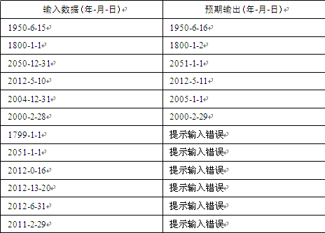
1.2 软件测试的概念
开始
测试
17

Slide 18
1.2 软件测试的概念
测试分析
这些测试是如何设计得到的，是否存在规律性？如用别的日期来测试，能得到与这些数据一样的测试效果吗？
这些测试的质量如何？
这些测试如何执行？
这些测试内容如何管理？发现了缺陷如何处理？
18

Slide 19
1.2 软件测试的概念
软件测试的原则
尽早地测试，从需求阶段开始介入
测试贯穿于整个生命周期
测试的标准是用户的需求
测试前应准备好测试数据和与之对应的预期结果这两部分
测试输入数据应包括合理的输入条件和不合理输入条件
程序提交测试后，应当由专门的测试人员(或第三方)进行测试
19

Slide 20
1.2 软件测试的概念
软件测试的原则
严格执行测试计划，排除测试的随意性
应对每一个测试结果做全面的检查
充分注意测试当中的群体现象(80-20原则)
保存测试计划、测试用例、出错统计和最终分析报告，为维护工作提供充分的资料
ZERO BUG 与 GOOD ENOUGH
缺陷免疫性
20

Slide 21
1.2 软件测试的概念
其 他
10%
阶段 | 相对修复费用
需求阶段 | 1
设计阶段 | 5
编码阶段 | 10
单元测试阶段 | 20
验收阶段 | 50
维护阶段 | 200
编写代码
7%
软件产品说明书（需求）
56%
设 计27%

Slide 22
1.2 软件测试的概念
Good
Enough
与
ZERO BUG
bug数量
测试费用
遗漏缺陷数目
优化测试量
测试中
测试后
测试工作量

Slide 23
1.2 软件测试的概念
软件测试工作的认识误区
如果我们有良好的设计和高水平的程序员，就不需要测试了
软件测试并不创造任何代码和产品，我们可以不需要测试
测试等于调试
软件需求规格说明应详细地包含所有用户需求
软件测试可以提高软件质量
测试是没有技术含量的
软件测试是没有前途的工作，只有程序员才是软件高手
23

Slide 24
1.2 软件测试的概念
软件测试人员具备的素质
对软件测试工作有正确的认识
具有很强的沟通能力、外交能力和学习能力
掌握比较全面的技术
测试中要做到“五心”（专心、细心、耐心、责任心和自信心）
要有很强的记忆力，怀疑精神和洞察力
具有探索、创新和挑战精神，努力追求完美
24

Slide 25
1.2 软件测试的概念
软件测试分类
从是否运行被测程序：静态测试和动态测试
从是否关心内部结构：黑盒测试，白盒测试，灰盒测试
从软件开发的过程的角度：单元测试，集成测试，系统测试，验收测试
从执行时是否需要人工干预：人工测试和自动化测试
从测试实施组织的角度划分：开发方测试，用户测试，第三方测试
25

Slide 26
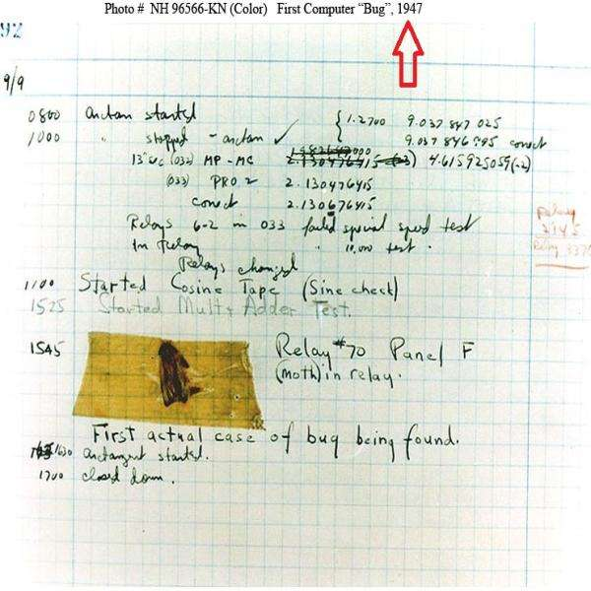
1.3 软件缺陷的概念
第一个BUG日志记录
26

Slide 27
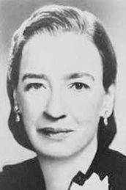
1.2 软件测试的概念
Grace Hopper

Slide 28
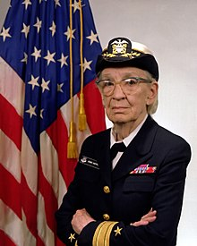
1.3 软件缺陷的概念
Grace Hopper

Slide 29
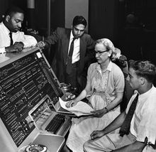
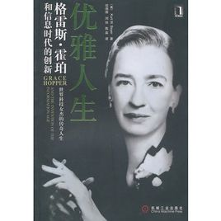
1.2 软件测试的概念

Slide 30
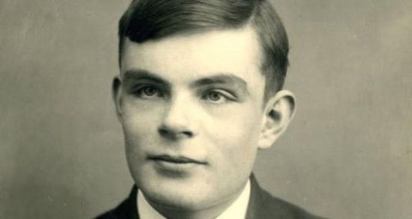
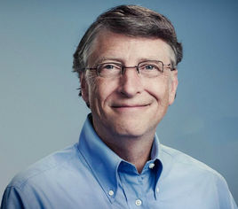
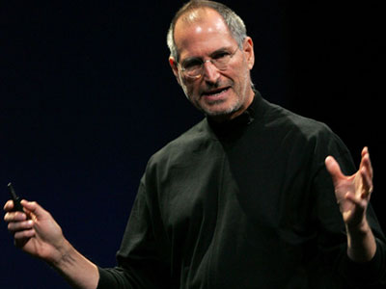
Notes:
IT业十大最有远见人才

Slide 31
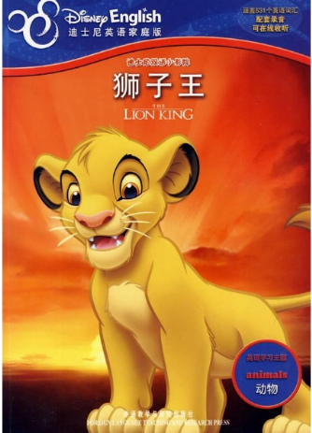
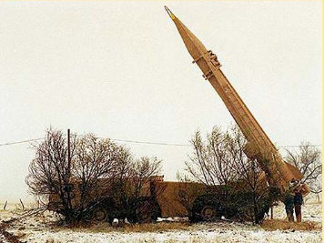
1.3 软件缺陷的概念
狮子王游戏
千年虫问题
英特尔奔腾浮点除法缺陷(4195835/3145727)
*3145727-4195835
美国爱国者导弹系统

Slide 32
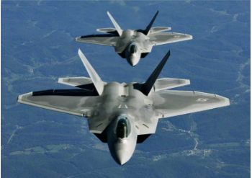
1.3 软件缺陷的概念
2007年2月12日，美国空军第四代F22型“猛禽” 按计划转场飞往日本嘉手纳空军基地，途中将飞越国际日期变更线，即要从今天飞往明天，在飞越变更线后，猛禽机载系统仍显示的是今天和卫星导航系统显示的明天无法同步，燃料分系统、导航、部分通讯系统完全失灵，飞行员进行了多次努力也未能重启这些系统，12架猛禽被迫返航

Slide 33
1.3 软件缺陷的概念
微软操作系统自带记事本问题
自己打开记事本，在上面输入“联通”，保存，关闭，再打开
33

Slide 34
1.3 软件缺陷的概念
软件缺陷的定义——Ron Patton
软件未达到需求规格说明书中指明的功能
软件出现了需求规格说明书中指明不应出现的错误
软件功能超出需求规格说明书中指明的范围
软件未达到需求规格说明书中虽未指出但应达到的目标
软件测试员认为软件难以理解、不易使用、运行速度缓慢，或者最终用户认为不好
34

Slide 35
1.3 软件缺陷的概念
因此，软件测试员的主要任务是
根据用户的意见和反馈执行测试
依据SRS，针对系统在有效输入及有效操作下的正常功能进行测试
依据SRS或个人经验，针对系统在无效输入或无效操作下的软件容错能力进行测试
需求分析阶段强调测试专家的介入，从测试的视角完善需求规格说明，提高系统的外部环境容错能力
35

Slide 36
1.3 软件缺陷的概念
捉虫实践二：虫子捉完了吗？
功能描述
开始测试
测试分析
36

Slide 37
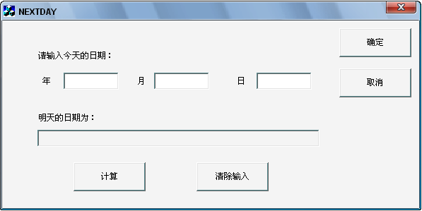
1.3 软件缺陷的概念
功能
描述
37

Slide 38
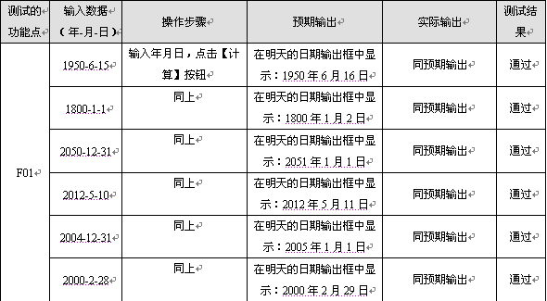
1.3 软件缺陷的概念
开始
测试
38

Slide 39
1.3 软件缺陷的概念
测试分析
测试改进体现在
针对需求进行明确和细化，在每个测试中有明确的操作步骤和输入数据，测试是可以对应实际进行执行的
对照系统的需求规格说明来设计测试，至少可以满足测试是对应功能点进行覆盖的
39

Slide 40
1.3 软件缺陷的概念
测试分析：虫子捉完了吗？
还应注意
测试的完整性和有效性
代码的测试
测试的管理
测试应进一步引入针对性更强的测试方法，以提高测试效率，降低测试风险；测试必须通过一种支持管理的方式进行记录，保证通过测试发现的缺陷能得到及时修复
40

Slide 41
1.3 软件缺陷的概念
缺陷的来源及代价
41

Slide 42
1.4 测试用例的概念
测试用例的定义——IEEE1990
是一组测试输入、执行条件和预期结果，目的是要满足一个特定的目标。
比如：执行一条特定的程序路径或检验是否符合一个特定的需求
42

Slide 43
1.4 测试用例的概念
测试用例的定义
测试用例 = 输入 + 预期输出 + 测试环境
测试环境（真实、干净、独立、无毒）
硬件环境
软件环境
网络环境
历史数据
43

Slide 44
1.4 测试用例的概念
测试用例的设计
正常数据
错误数据
边界数据
44

Slide 45
1.4 测试用例的概念
测试用例设计的基本原则
数量越少越好
典型性越高越好
对缺陷的定位性越强越好
45

Slide 46
1.4 测试用例的概念
捉虫实践三：如何提高效率？
功能描述
开始测试
测试分析
46

Slide 47
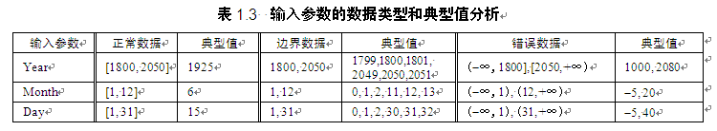
1.4 测试用例的概念
开始测试
3个整型输入参数：year，month，day
47

Slide 48
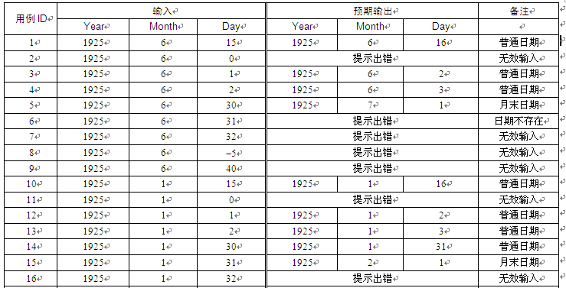
1.4 测试用例的概念
部分测试用例
48

Slide 49
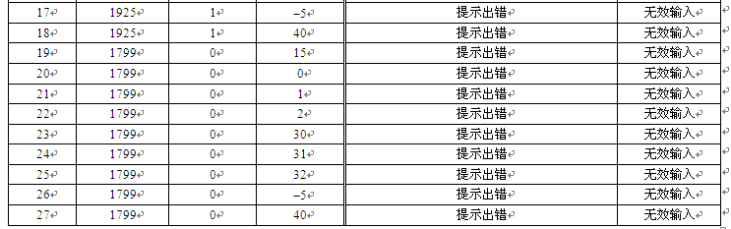
1.4 测试用例的概念
部分测试用例（续）
49

Slide 50
1.4 测试用例的概念
测试分析：如何提高效率？
改进
测试用例更具典型性
测试用例利于查找和管理
新的问题
测试用例的有效性
测试用例的规模
缺陷定位问题
缺陷管理问题
50

Slide 51
1.4 测试用例的概念
测试分析：如何提高效率？
需针对正常数据、边界数据、错误数据，以及系统业务流程等不同的方面，进行测试方法研究，利用规范的测试方法，在测试用例的规模、有效性、缺陷定位能力等方面提高测试的效率
需引入自动化测试，将测试人员从枯燥的测试执行工作中解放出来，让机器自动、准确地完成测试的执行
51

Slide 52

1.5 自动化测试
让我这么高智
商的人做这个，
体力活啊！
测了一遍又
一遍，快烦
死了！
这么多东西，
怎么能测得
完呀！
测试结果还要
精确到秒？太
难为人了吧？

Slide 53
1.5 自动化测试
定义
相对手动测试而存在的，它是通过测试工具、测试脚本(Test Scripts)等手段，按照测试工程师的预定计划对软件产品进行自动的测试，从而验证软件是否满足用户的需求。
53

Slide 54
1.5 自动化测试
分层的自动化测试
测试金字塔的概念由敏捷大师Mike Cohn在他的《Succeeding with Agile》一书中首次提出，如图所示。他的基本观点是：我们应该有更多的低级别的单元测试，而不仅仅是通过用户界面运行的高层的端到端的测试。

Slide 55
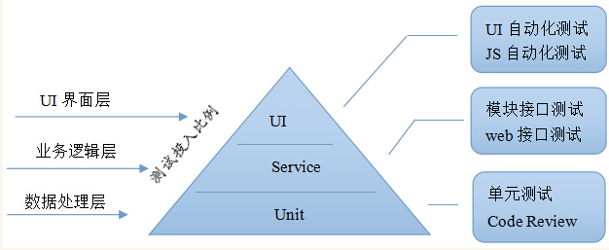
1.5 自动化测试

Slide 56
1.5 自动化测试
自动化测试能做什么？
56

Slide 57
1.5 自动化测试
自动化测试技术
录制/回放技术
脚本技术
数据驱动模式：相同的测试脚本使用不同的测试数据来执行，测试数据和测试行为进行了完全的分离
页面对象模式：测试代码和被测试页面的页面元素及其操作方法进行了分离，以降低页面元素对测试代码的影响。
行为驱动开发模式：使用自然语言来执行相关的测试代码Cucumber
57

Slide 58
1.5 自动化测试
自动化测试适用场合
回归测试
更多更频繁的测试
跨平台的测试
手工测试无法实现的工作
测试过程和验证点比较稳定

Slide 59
1.5 自动化测试
自动化测试不适合的场合
随机性测试
时间短/一次性的项目
需求变化多的项目，软件版本不稳定
涉及与物理设备交互的测试

Slide 60
本章内容小结
什么是软件测试
什么是软件缺陷
测试用例的概念
自动化测试简介
60

Slide 61
谢 谢
61

